Slide 1



SENADO FEDERAL - Comissão de Educação
Políticas
Públicas
Monitoramento
e Avaliação
O Capital
Humano
7
Dimensões
Parceiras
Intersetoriais
As Melhores
Práticas
Gestão
Democrática
Administração
das Escolas
DESAFIOS DA BASE NACIONAL COMUM CURRICULAR
setembro / 2017

Slide 2
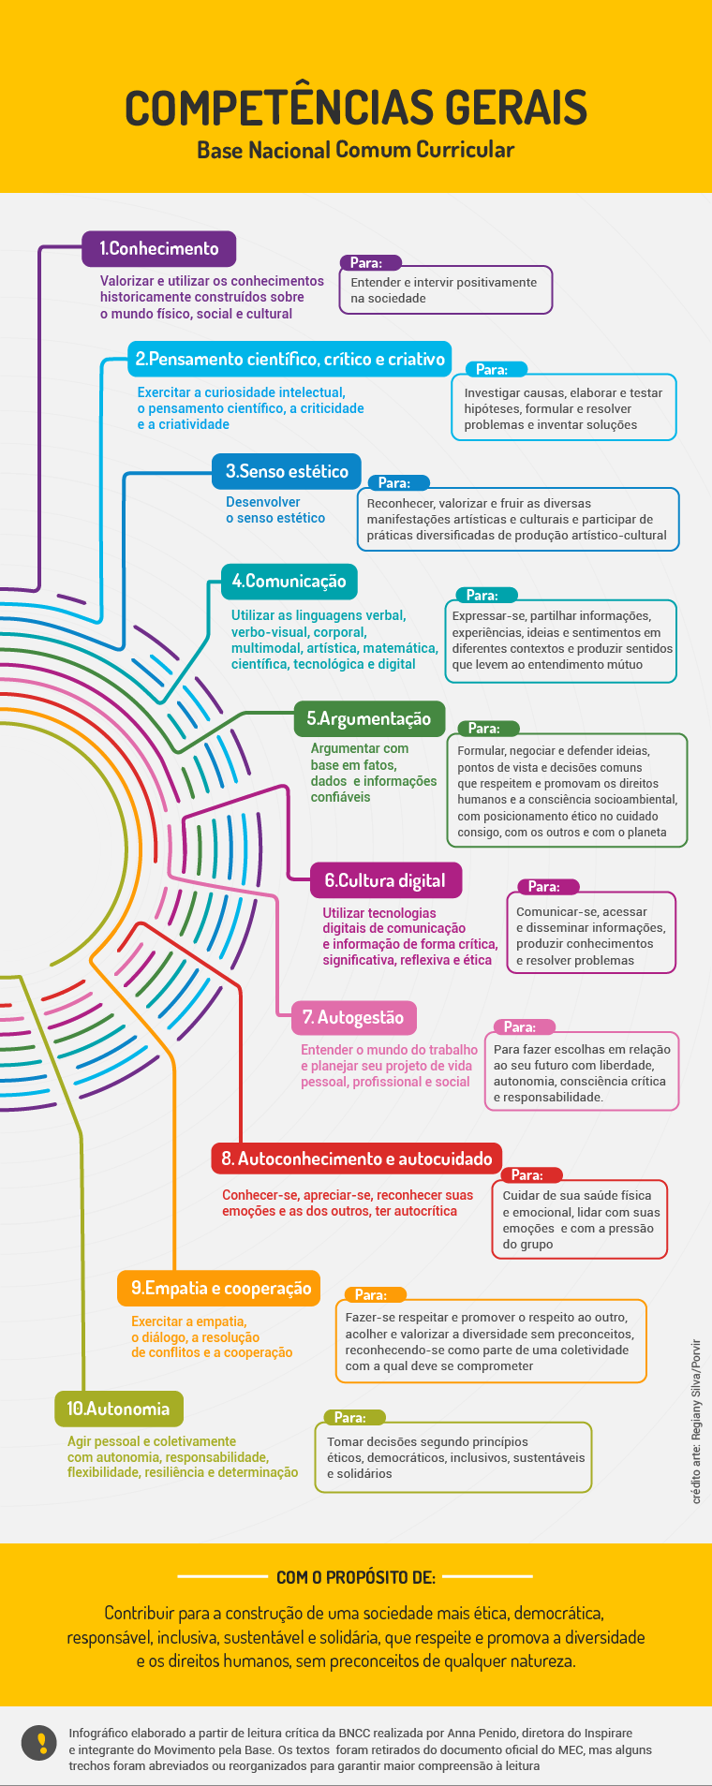

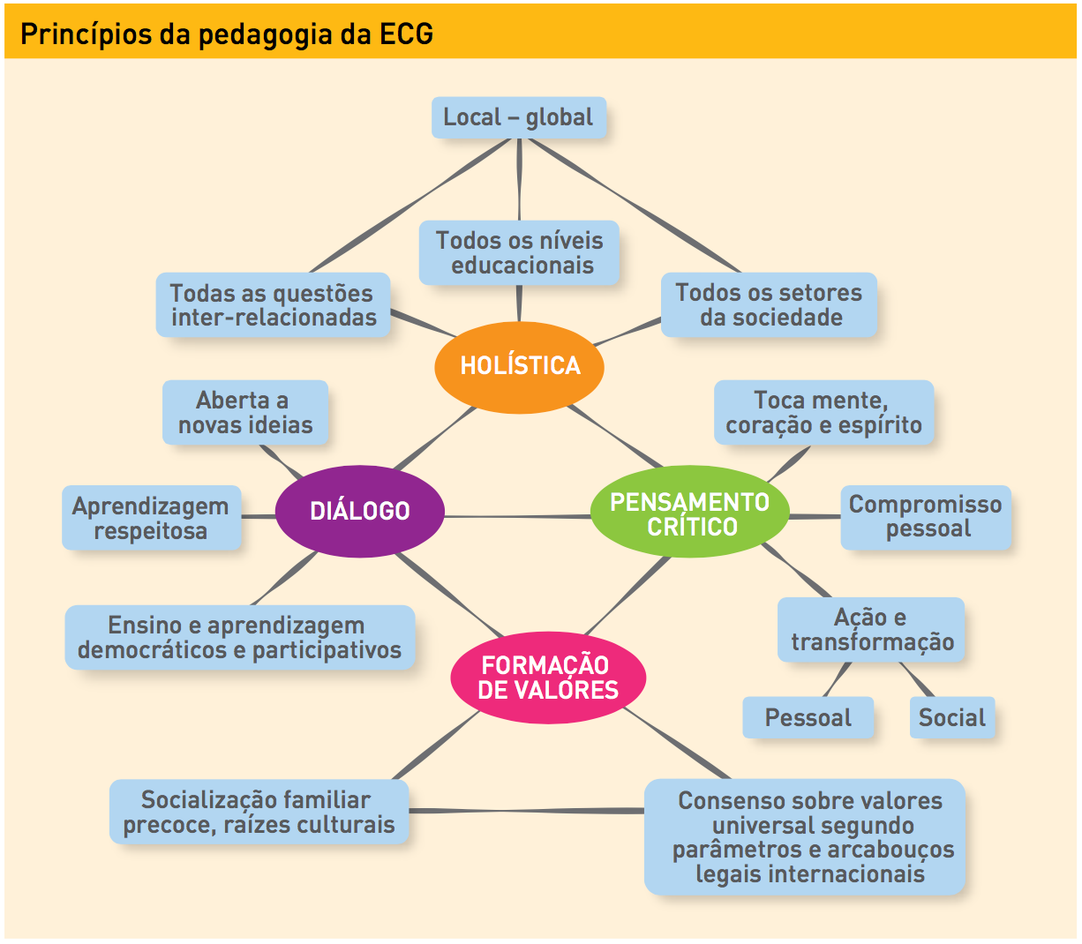
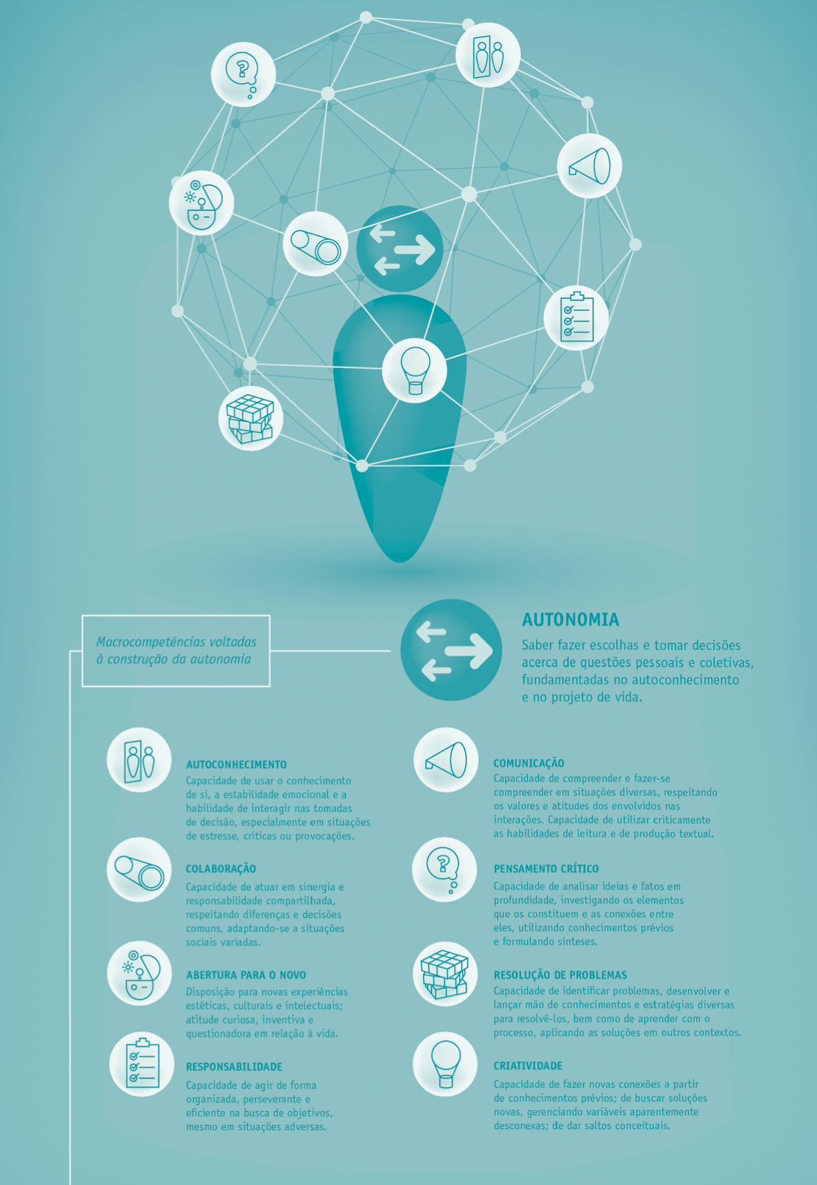
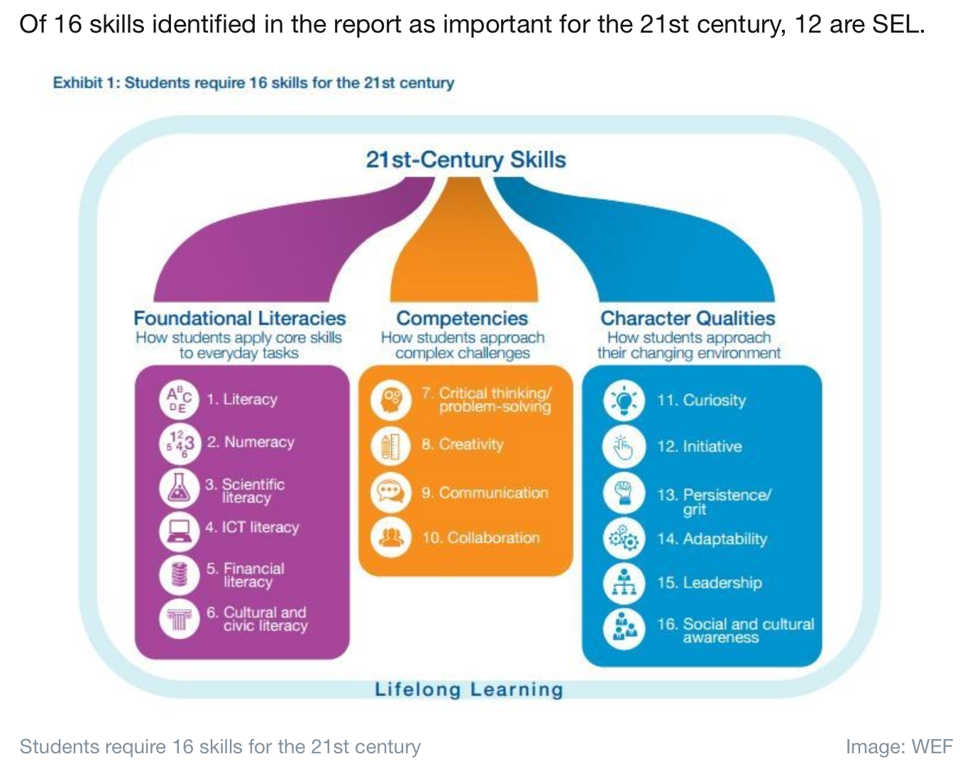
SENADO FEDERAL - Comissão de Educação
DESAFIOS DA BASE NACIONAL COMUM CURRICULAR
setembro / 2017

Slide 3
SENADO FEDERAL - Comissão de Educação
CONTEXTUALIZAÇÃO
CENÁRIO ATUAL
CRISE DESAFIADORA
A rede estadual de ensino paulista dá 372 licenças médicas a professores por dia. No ano passado, foram cerca de 136 mil afastamentos médicos concedidos. Dos 220 mil docentes da rede, 48 mil - 21,8% - saíram de licença ao menos uma vez. A principal causa de afastamento são transtornos mentais e comportamentais, responsáveis por 27,8% dos casos.
Relatório do Ministério do Trabalho e da Previdência Social de 2015 mostra que transtornos mentais estão entre os quatro principais motivos para conceder benefícios previdenciários no País. Especialistas apontam que saídas por esse tipo de problemas têm crescido em todas as categorias.
Outros dados nos campos comportamentais ( corrupção ), ambientais ( desmatamento ), ou de violência ( estupros )…
FONTE: Jornal O Estado de São Paulo / 2016.
DESAFIOS DA BASE NACIONAL COMUM CURRICULAR
setembro / 2017

Slide 4
SENADO FEDERAL - Comissão de Educação
Cenário atual: A crise tão profunda que vivemos: DESCONEXÃO
Desenvolver inteligência emocional, ética, amor, relações humanas dignas, amorosas, positivas, construtivas e respeitosas…isso tudo precisa ser ensinado às nossas crianças, desde cedo…
CONCLUSÃO: Clareza uma mudança de CULTURA e até uma mudança na sociedade que todos anseiam, mais pacífica, mais próspera, mais ética…Não é possível sem uma REFORMULAÇÃO DO PROCESSO EDUCACIONAL, incluindo as habilidades socioemocionais ( destaque para o autoconhecimento = reforma interior, de Valores Humanos) - gerenciar emoções, lidar com a própria mente = paz e prosperidade e tudo que queremos ver na sociedade.
DESAFIOS DA BASE NACIONAL COMUM CURRICULAR
setembro / 2017

